Slide 1
210326

Slide 2
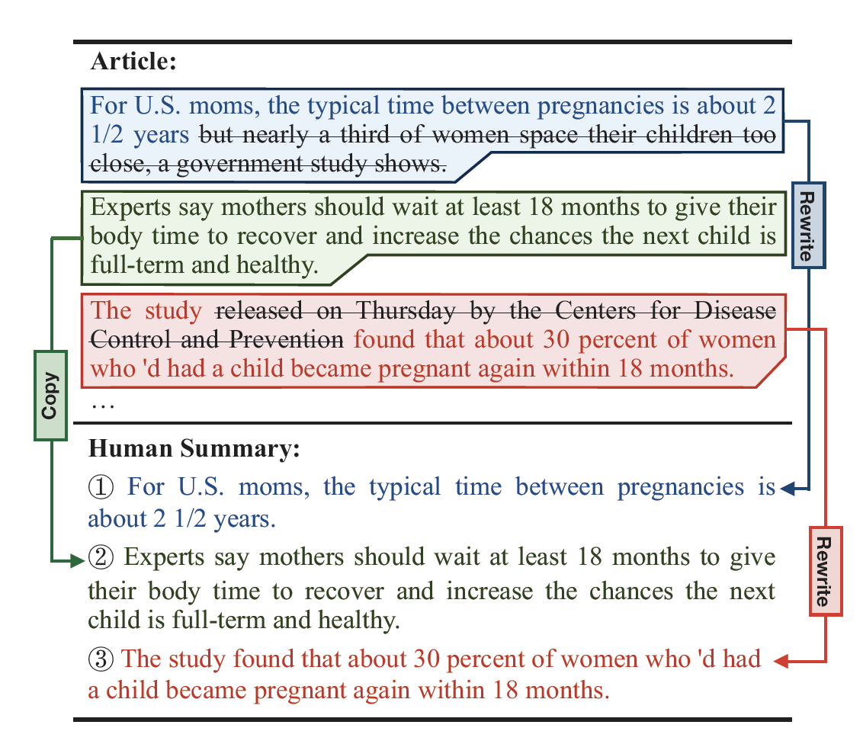
Copy or Rewrite: Hybrid Summarization with Hierarchical Reinforcement Learning(2020)
HySum
문장 내용의 중복 정도에 따라 copy & rewriting을 유동적으로 번갈아가며 수행할 수 있는 프레임워크
중요한 문장은 copy + redundant 문장은 rewrite => information loss가 줄어들 것
두 step으로 이뤄짐
copy-or-write mechanism
중요한 문장들을 article에서 추출
최종 요약문은 선택된 문장들을 copy하거나 rewrite 함으로써 완성
Hierarchical Reinforcement Learning
두가지의 독립적인 step을 연결해 end-to-end로 학습

Slide 3
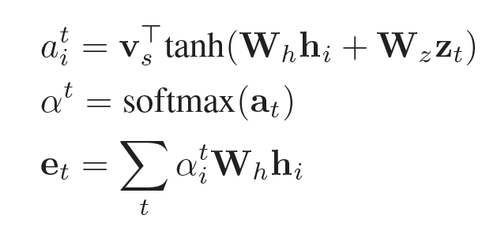
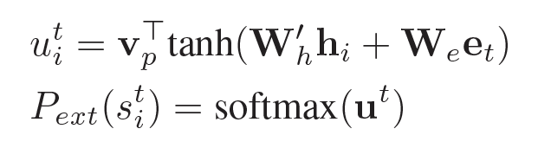
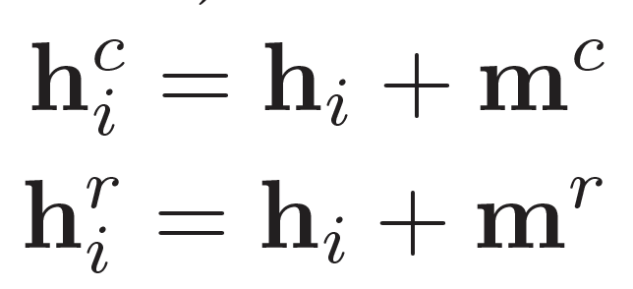
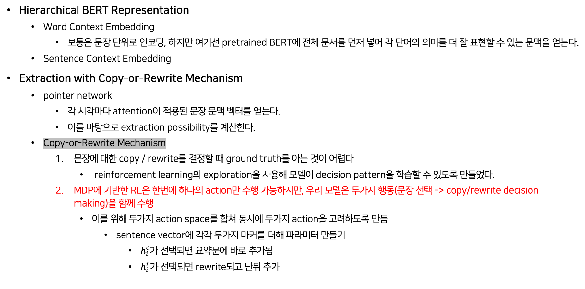
Copy or Rewrite: Hybrid Summarization with Hierarchical Reinforcement Learning(2020)
Hierarchical BERT Representation
Word Context Embedding
보통은 문장 단위로 인코딩, 하지만 여기선 pretrained BERT에 전체 문서를 먼저 넣어 각 단어의 의미를 더 잘 표현할 수 있는 문맥을 얻는다.
Sentence Context Embedding
Extraction with Copy-or-Rewrite Mechanism
pointer network
각 시각마다 attention이 적용된 문장 문맥 벡터를 얻는다.
이를 바탕으로 extraction possibility를 계산한다.
Copy-or-Rewrite Mechanism
문장에 대한 copy / rewrite를 결정할 때 ground truth를 아는 것이 어렵다
reinforcement learning의 exploration을 사용해 모델이 decision pattern을 학습할 수 있도록 만들었다.
MDP에 기반한 RL은 한번에 하나의 action만 수행 가능하지만, 우리 모델은 두가지 행동(문장 선택 -> copy/rewrite decision making)을 함께 수행
이를 위해 두가지 action space를 합쳐 동시에 두가지 action을 고려하도록 만듬
sentence vector에 각각 두가지 마커를 더해 파라미터 만들기
$h_{i}^{c}$가 선택되면 요약문에 바로 추가됨
$h_{i}^{r}$가 선택되면 rewrite되고 난뒤 추가
attention weights
attention이 적용된 문장 representation
copy / rewrite 중 확률이 높은 것이 선정됨.
=> 이를 통해 두가지 action을 하나의 action space로 통합하고, 강화 학습을 적용할 수 있도록 만들어 줌
Notes:
hi: 문장 hidden vector
zt: hidden state of LSTM
copy-or-rewrite mechanism에는두가지 어려움이 존재합니다.

Slide 4
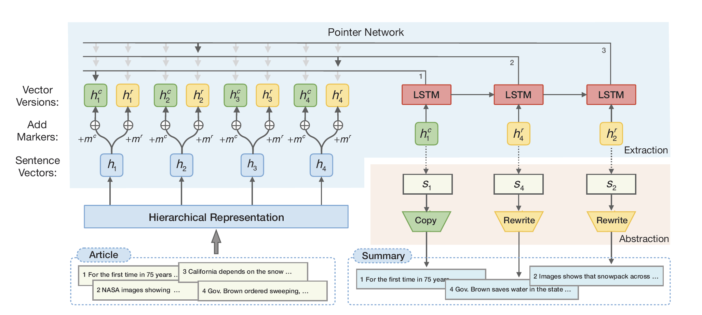
Copy or Rewrite: Hybrid Summarization with Hierarchical Reinforcement Learning(2020)

Slide 5
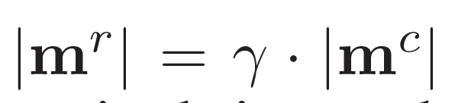
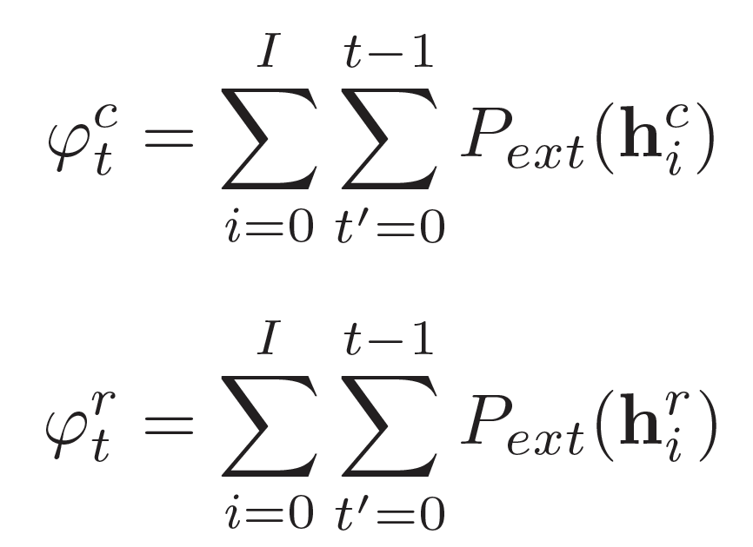
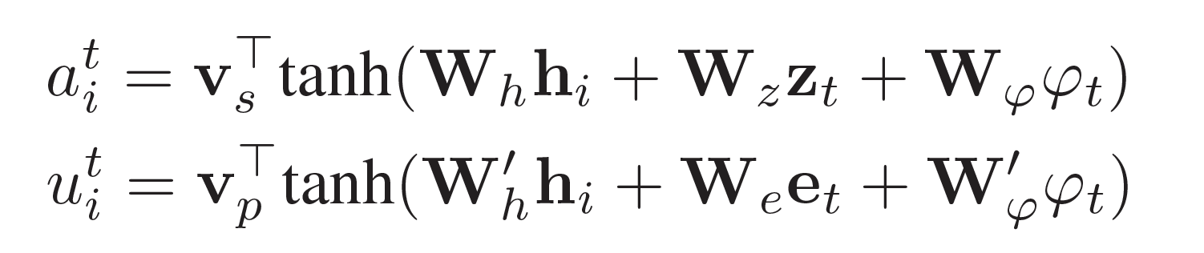
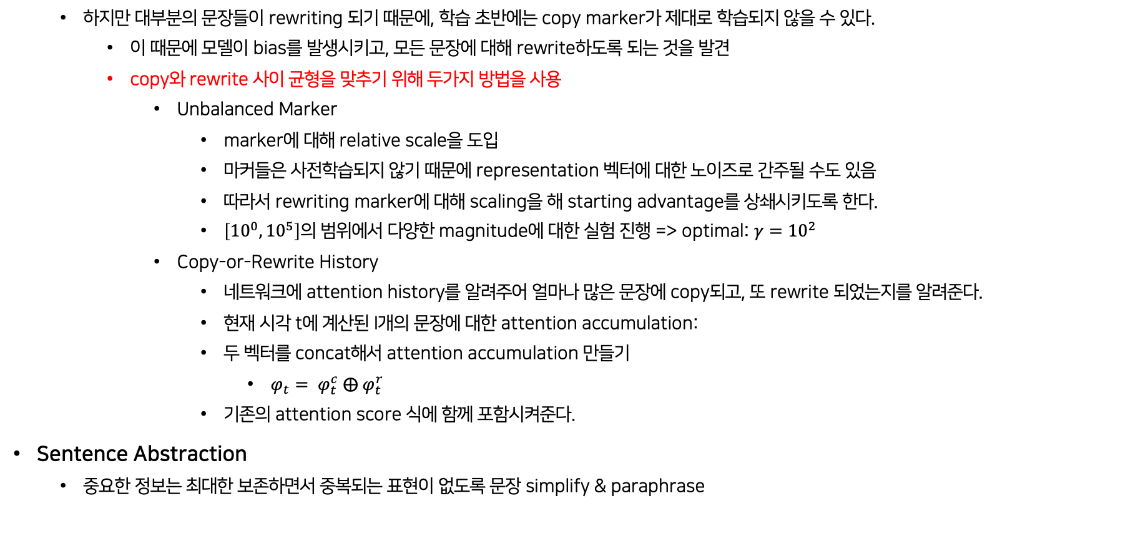
Copy or Rewrite: Hybrid Summarization with Hierarchical Reinforcement Learning(2020)
하지만 대부분의 문장들이 rewriting 되기 때문에, 학습 초반에는 copy marker가 제대로 학습되지 않을 수 있다.
이 때문에 모델이 bias를 발생시키고, 모든 문장에 대해 rewrite하도록 되는 것을 발견
copy와 rewrite 사이 균형을 맞추기 위해 두가지 방법을 사용
Unbalanced Marker
marker에 대해 relative scale을 도입
마커들은 사전학습되지 않기 때문에 representation 벡터에 대한 노이즈로 간주될 수도 있음
따라서 rewriting marker에 대해 scaling을 해 starting advantage를 상쇄시키도록 한다.
$\left[{10}^{0}, {10}^{5}\right]$의 범위에서 다양한 magnitude에 대한 실험 진행 => optimal: $γ={10}^{2}$
Copy-or-Rewrite History
네트워크에 attention history를 알려주어 얼마나 많은 문장에 copy되고, 또 rewrite 되었는지를 알려준다.
현재 시각 t에 계산된 I개의 문장에 대한 attention accumulation:
두 벡터를 concat해서 attention accumulation 만들기
$φ_{t}= φ_{t}^{c} ⨁ φ_{t}^{r}$
기존의 attention score 식에 함께 포함시켜준다.
Sentence Abstraction
중요한 정보는 최대한 보존하면서 중복되는 표현이 없도록 문장 simplify & paraphrase
<기존식>

Slide 6
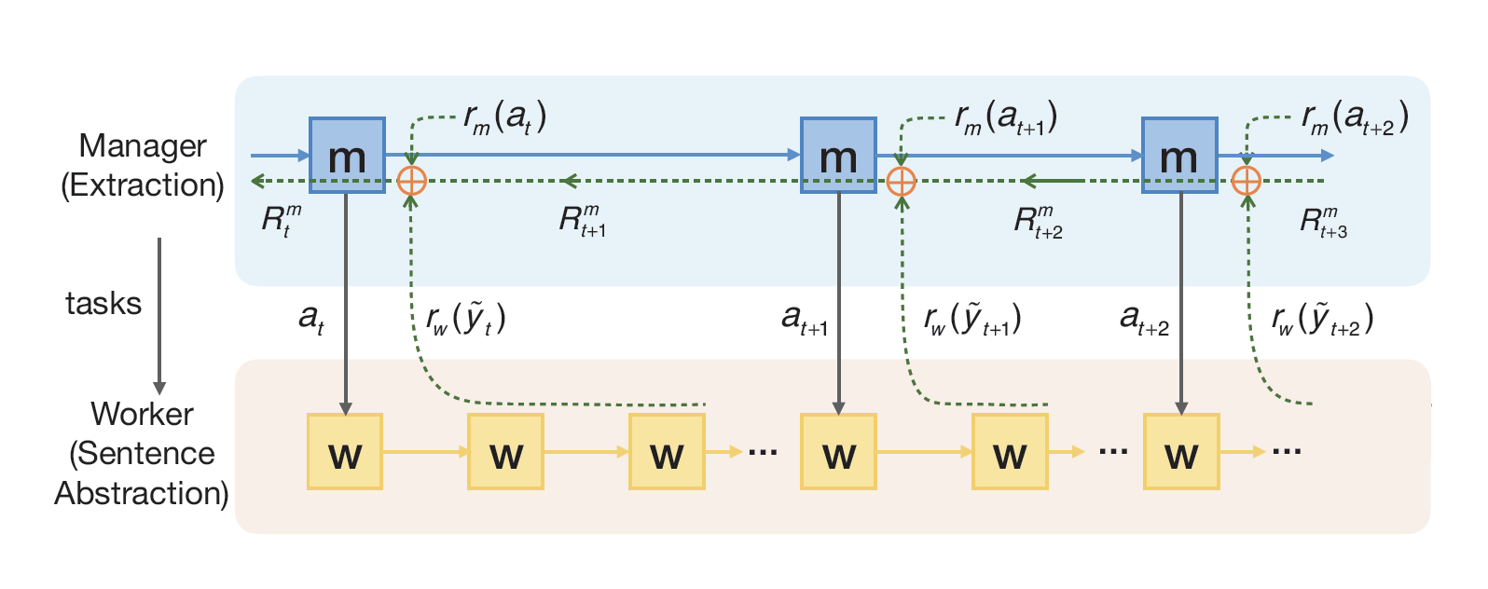
Copy or Rewrite: Hybrid Summarization with Hierarchical Reinforcement Learning(2020)
Hierarchical Reinforcement Learning
두개의 에이전트를 가진 2-step 모델에 REINFORCE와 같은 기존에 많이 사용하던 강화 학습 방법들은 적합하지 않음
기존의 extract-then-abstract 기반 모델들은 extractor 만을 강화학습으로 학습하고, abstractor는 고치는 데만 사용함
이런 모델들은 end-to-end가 아니기 때문에 globally optimized 된 모델이 아님.
이를 위해 Hierarchical Reinforcement Learning(HRL)을 사용해 간단한 2-step end-to-end RL 학습 방법을 고안
HRL은 보통 두 단계의 구조를 가짐
manager: high-level에서 task를 할당해주는 역할
worker: 할당 받은 task에 대해 action을 결정하는 역할
internal critic: worker가 task를 완료 했는지를 구별하는 역할
이 논문에서는 extraction module을 manager로, abstraction module을 worker로 설정
task: 문장 선택, copy-or-rewrite decision
그리고 internal critic을 없애 worker가 직접 task가 끝났는지 아닌지를 결정하도록 만듬
manager의 reward를 고려할 때 worker의 reward 또한 고려

Slide 7
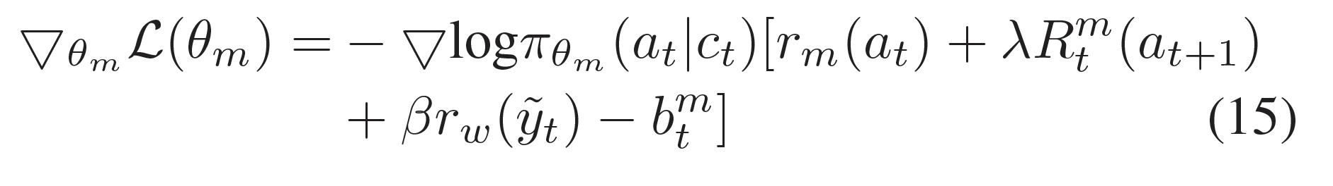
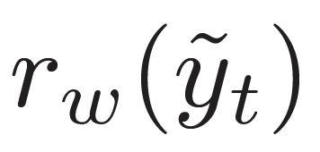
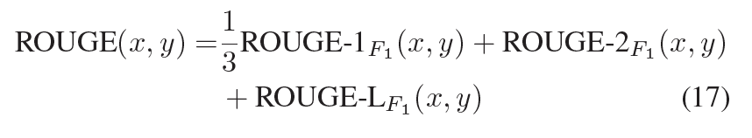
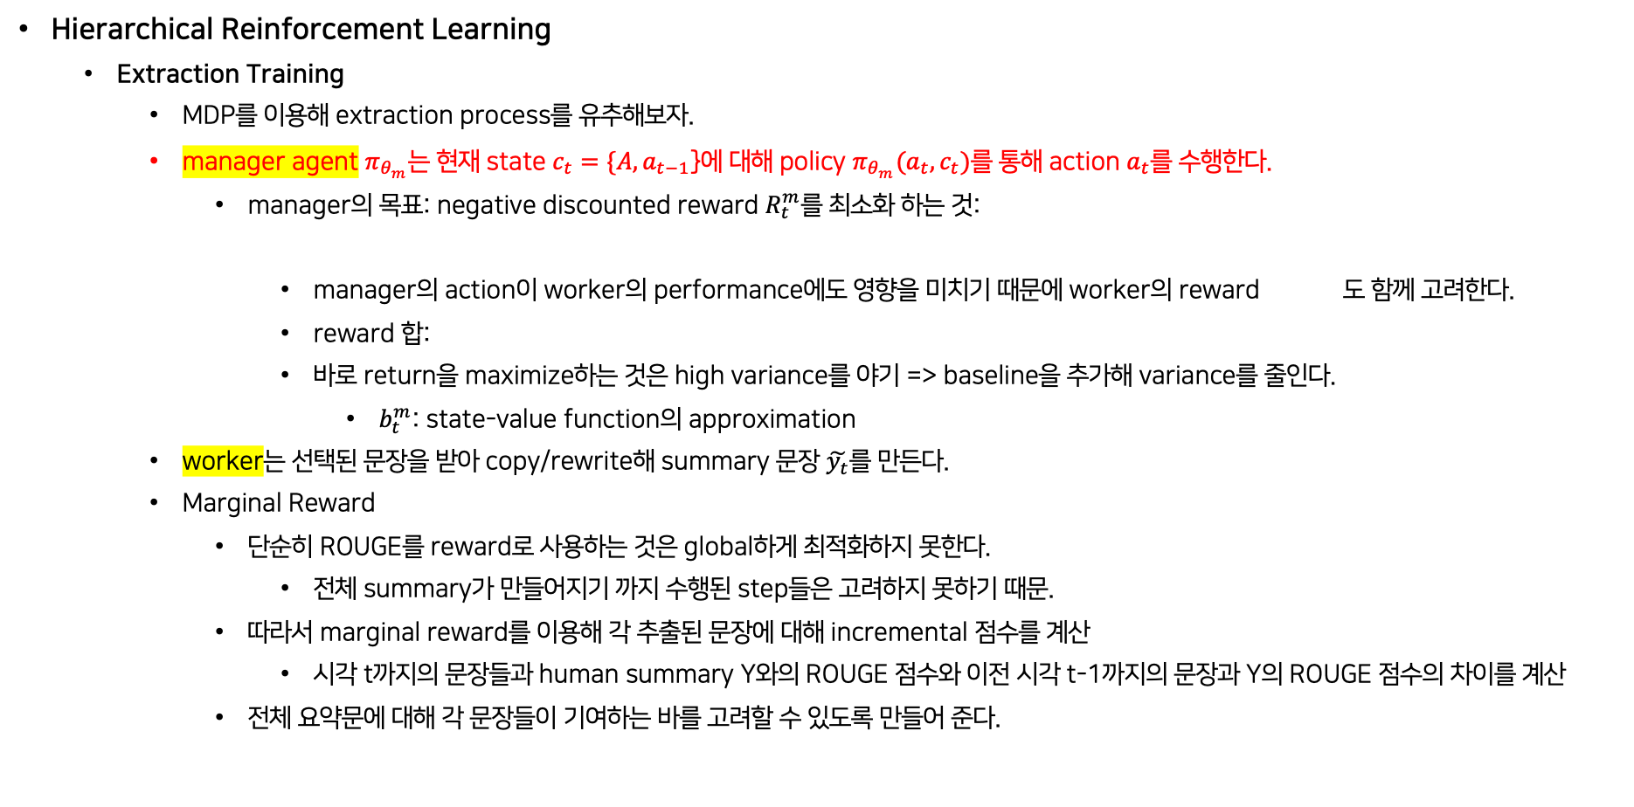
Copy or Rewrite: Hybrid Summarization with Hierarchical Reinforcement Learning(2020)
Hierarchical Reinforcement Learning
Extraction Training
MDP를 이용해 extraction process를 유추해보자.
manager agent $π_{θ_{m}}$는 현재 state $c_{t}=\{A, a_{t−1}$}에 대해 policy $π_{θ_{m}}(a_{t}, c_{t})$를 통해 action $a_{t}$를 수행한다.
manager의 목표: negative discounted reward $R_{t}^{m}$를 최소화 하는 것:
manager의 action이 worker의 performance에도 영향을 미치기 때문에 worker의 reward 도 함께 고려한다.
reward 합:
바로 return을 maximize하는 것은 high variance를 야기 => baseline을 추가해 variance를 줄인다.
$b_{t}^{m}$: state-value function의 approximation
worker는 선택된 문장을 받아 copy/rewrite해 summary 문장 $\tilde{y_{t}}$를 만든다.
Marginal Reward
단순히 ROUGE를 reward로 사용하는 것은 global하게 최적화하지 못한다.
전체 summary가 만들어지기 까지 수행된 step들은 고려하지 못하기 때문.
따라서 marginal reward를 이용해 각 추출된 문장에 대해 incremental 점수를 계산
시각 t까지의 문장들과 human summary Y와의 ROUGE 점수와 이전 시각 t-1까지의 문장과 Y의 ROUGE 점수의 차이를 계산
전체 요약문에 대해 각 문장들이 기여하는 바를 고려할 수 있도록 만들어 준다.

Slide 8
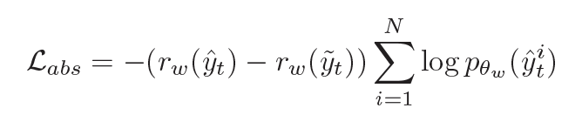


Copy or Rewrite: Hybrid Summarization with Hierarchical Reinforcement Learning(2020)
Sentence Abstraction Training
worker 학습시:
manage는 oracle policy를 가지고 있음
policy gradient를 이용해 worker의 파라미터를 갱신
두개의 output sequence 생성
$\tilde{y_{t}}$: greedy하게 생성된 시퀀스
$\hat{y_{t}}$: 확률 분포를 이용해 샘플링 된 시퀀스
loss function:

Slide 9

Text-Summarizer-abs
article: chinese vice-premier li lanqing met with nobel prize winner carlo <unk> , former director general of the european laboratory for particle physics here today .
ref: chinese vice-premier meets european visitor
dec: chinese vice-premier meets nobel prize winner
article: the u.s. dollar tumbled against the japanese yen monday amid rising international pressure on japanese monetary authorities not to intervene to weaken their nation 's currency .
ref: tokyo stocks fall dollar weaker against yen
dec: dollar falls tokyo stocks fall
우리가 원하는 요약방법 x
supervised
전반적 모델 구조만 참조하기

